Slide 1

Thesis supervisor Agnès Bonvilain
Design and control of a tracheal
occlusion system for an
active implantable artificial larynx
Presented by: Adrien Mialland
ORL surgeon: Ihab Atallah
Host laboratoiry : Grenoble Image Parole Signal Automatique (Gipsa-Lab)
Université Grenoble Alpes (UGA)

Slide 2
Presentation Plan
Context
Clinical Research Protocol (CRP)
Statistical Study
Real time detection
Implantable Active Artificiel larynx (IAAL)
Conclusion and perspectives

Slide 3
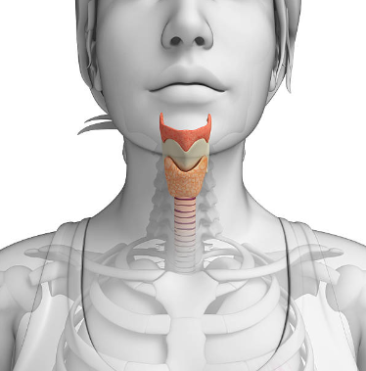
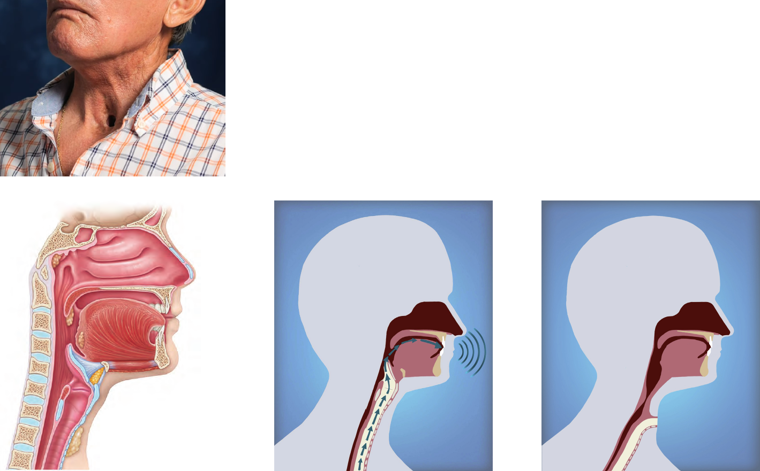
1. Context - larynx
larynx
thyroid
epiglotte
trachea
œsophagus
larynx
Vocal cordes
thyroid
trachea
E. Maried et al. 2013
3 main functions:
Breathing – Swallowing - Phonation

Slide 4
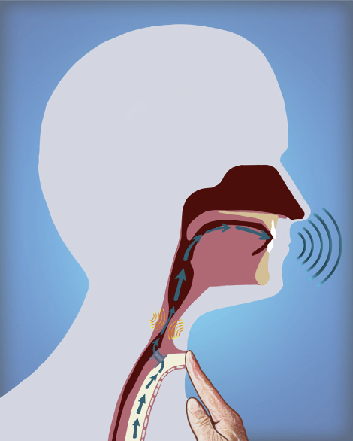
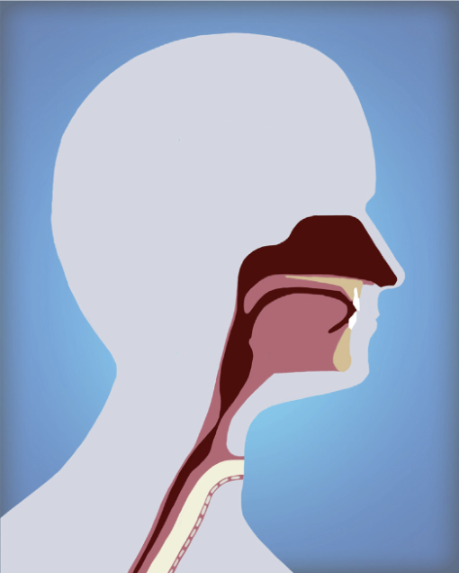
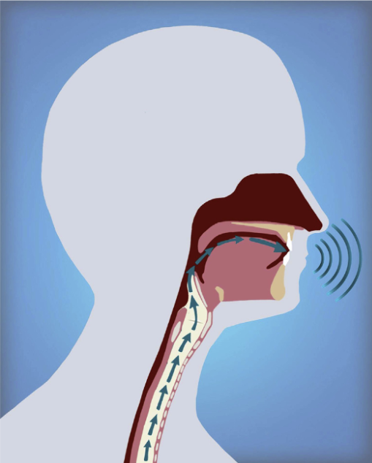




1. Context – Total Laryngectomy
larynx
Rehabilitation methods:
Tracheostomy.
Voice restoration.
œsophage
trachéostomie
trachée
Christopher G. Tang et al. 2015.

Slide 5
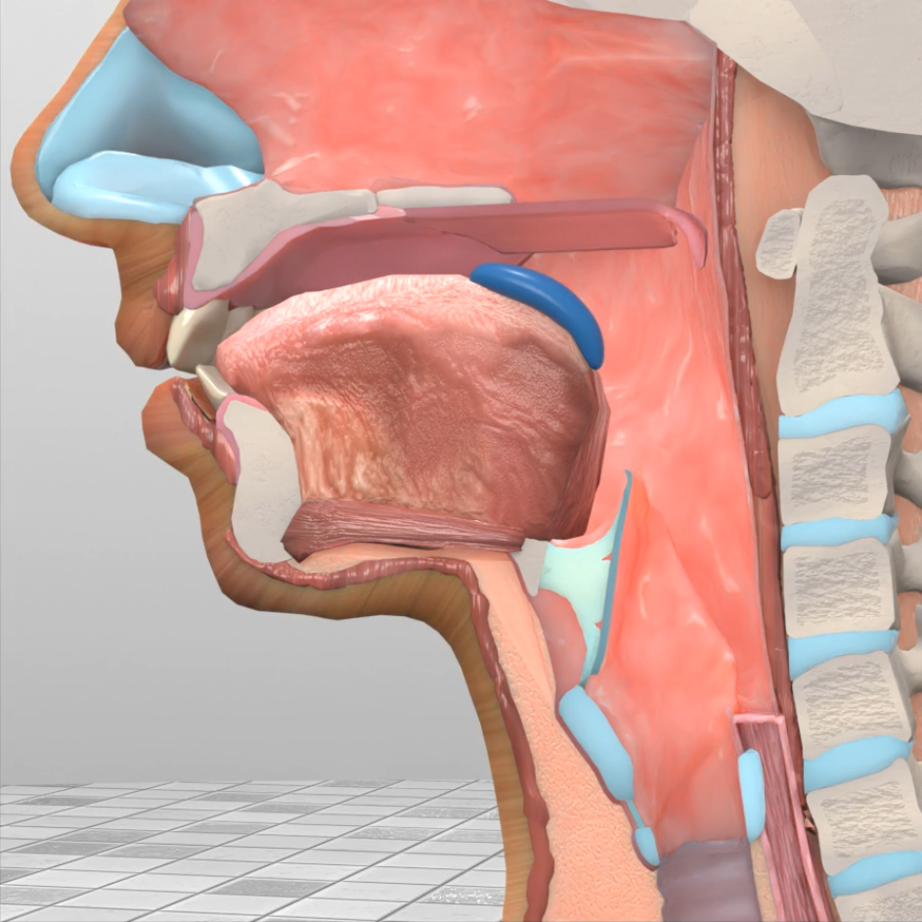
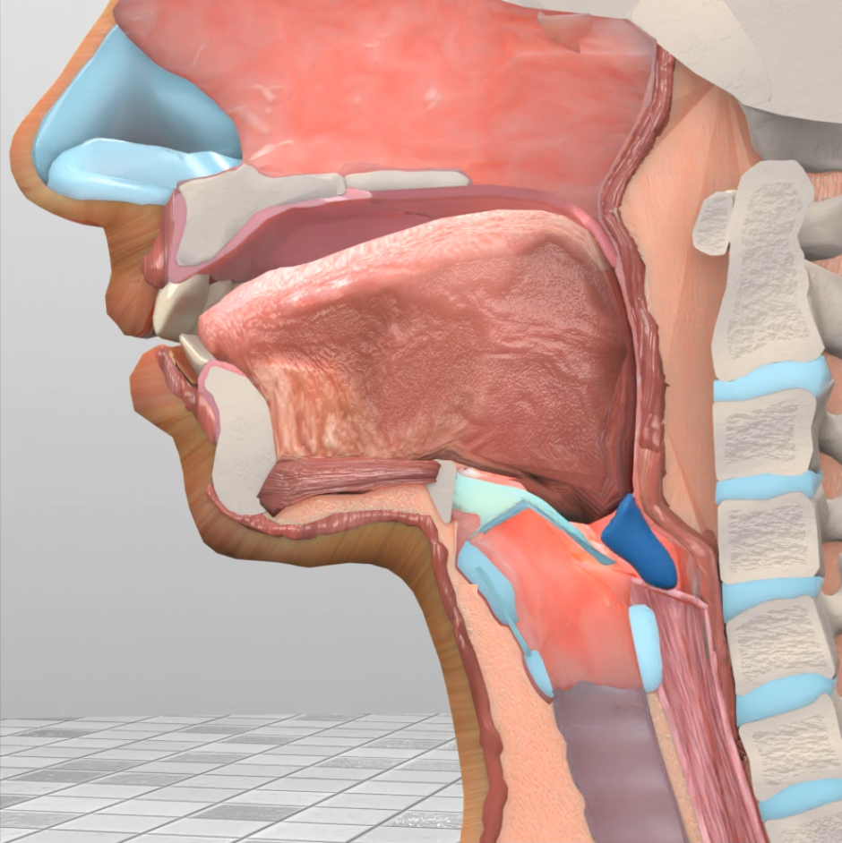
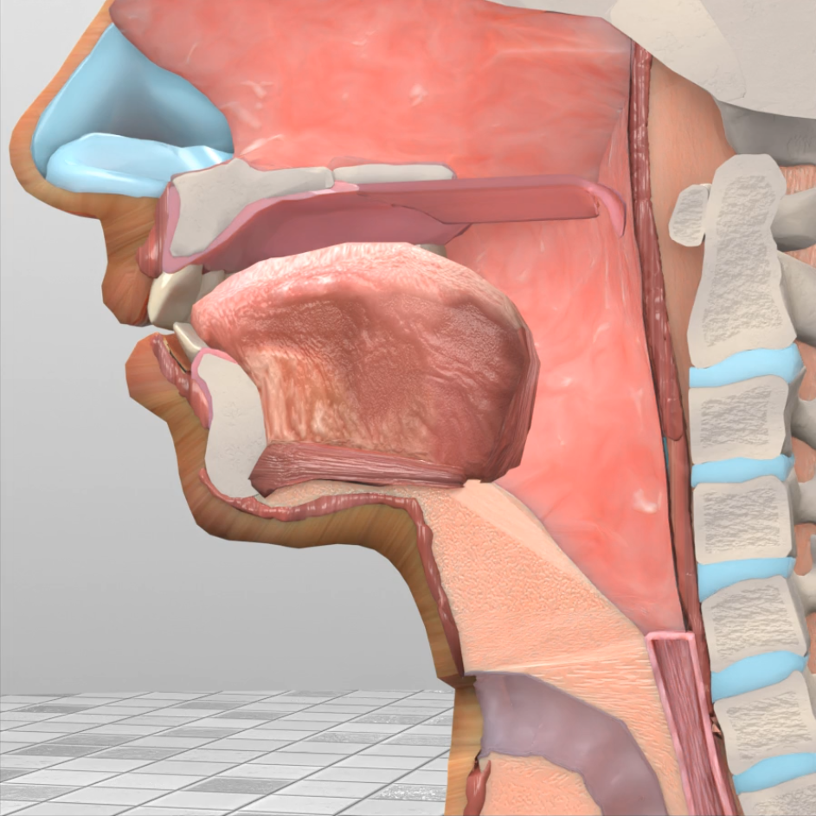
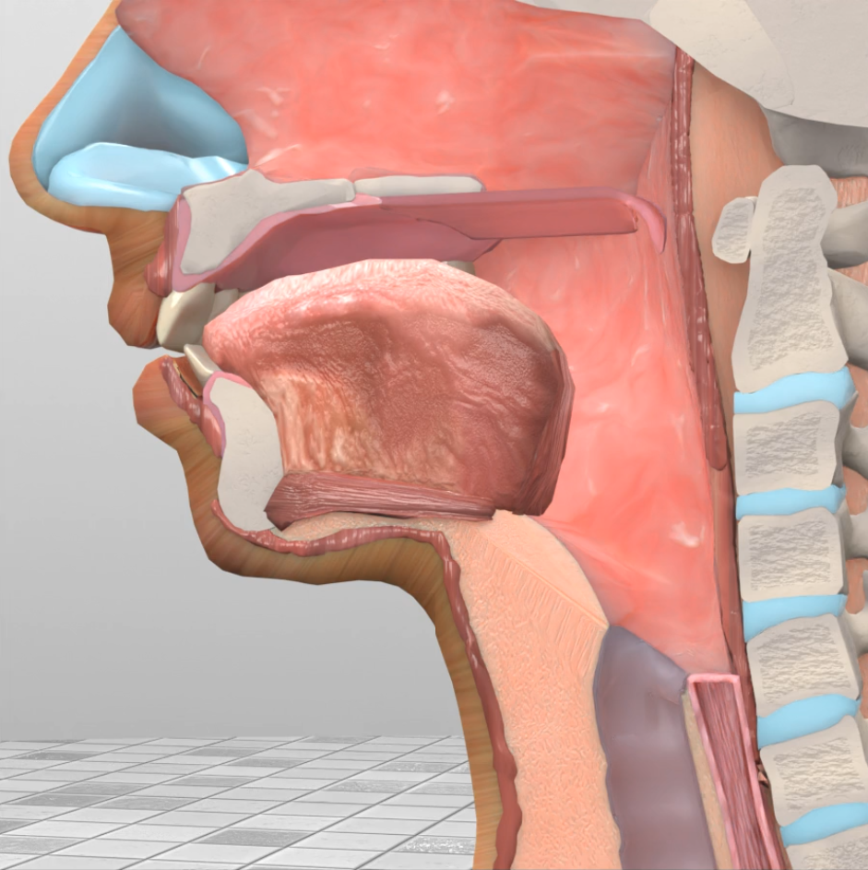
1. Context – Swallowing Restoration
Larynx
œsophagus
trachea

Slide 6

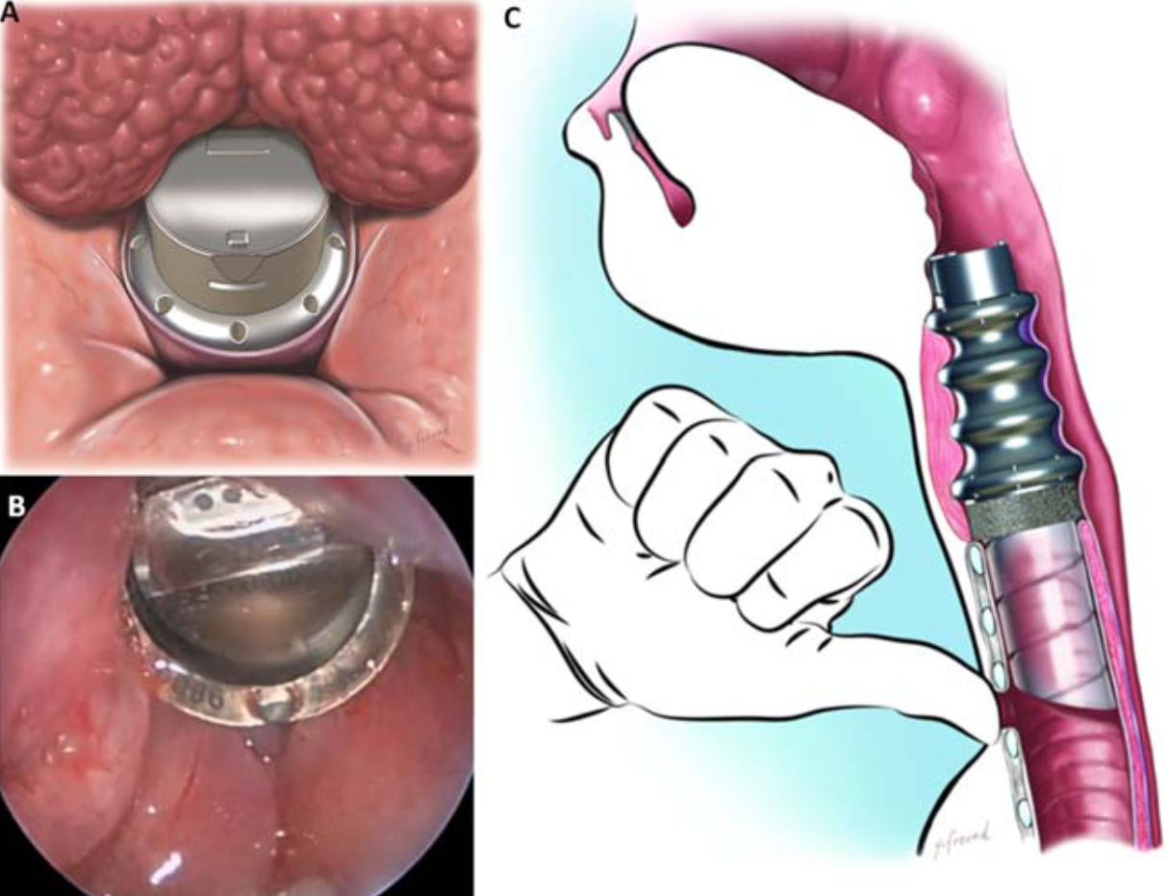
1. Context – Swallowing Restoration
Larynx
œsophage
trachée
View from
A et B
First Artificial Larynx - 2012:
Valve mechanism - passive,
Implanted on 6 patients,
Only used under medical control,
Lack of sealing
Debry C. et al. 2014.

Slide 7
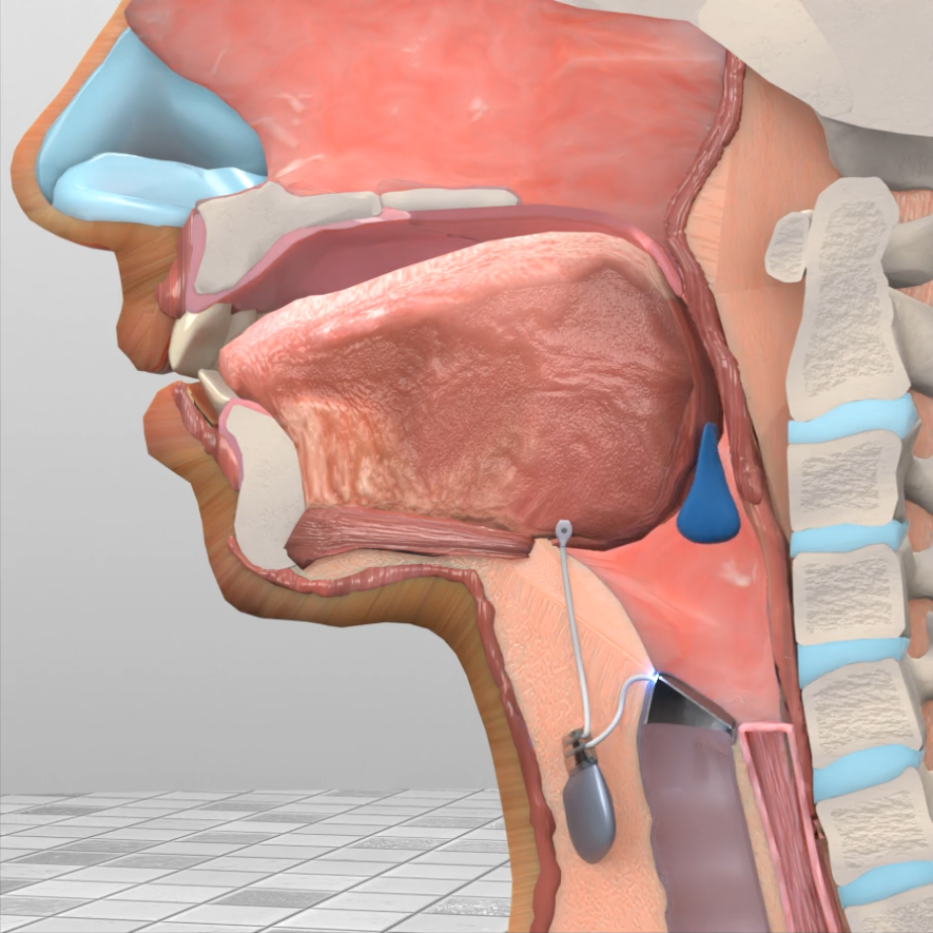
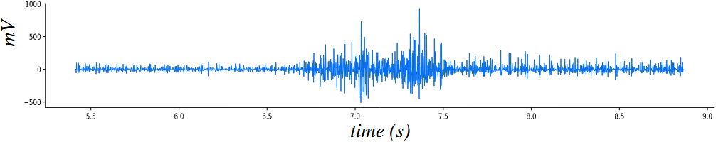
1. Context – Swallowing Restoration
Larynx
œsophage
trachée
Example of a swallowing signal
Real time detection - constraints:
Earliness
Accuracy
Preservation
Consomation
Start of
Swallowing ?
Available
Time ?
Tends to be dedicated to swallowing ?
Start
Detection
limit
End
Time (s)

Slide 8
Presentation Plan
Context
Clinical Research Protocol (CRP)
Statistical Study
Real time detection
Implantable Active Artificiel larynx (IAAL)
Conclusion and perspectives

Slide 9
2. CRP – Main criteria: earliness
Example of a swallowing signal
Time (s)
Start of
swallowing
Moment of activation of
Measured muscles
Detection
limit
Time
Interval of activation of
measured muscles
Signal
processing
Actuation of
the system

Slide 10
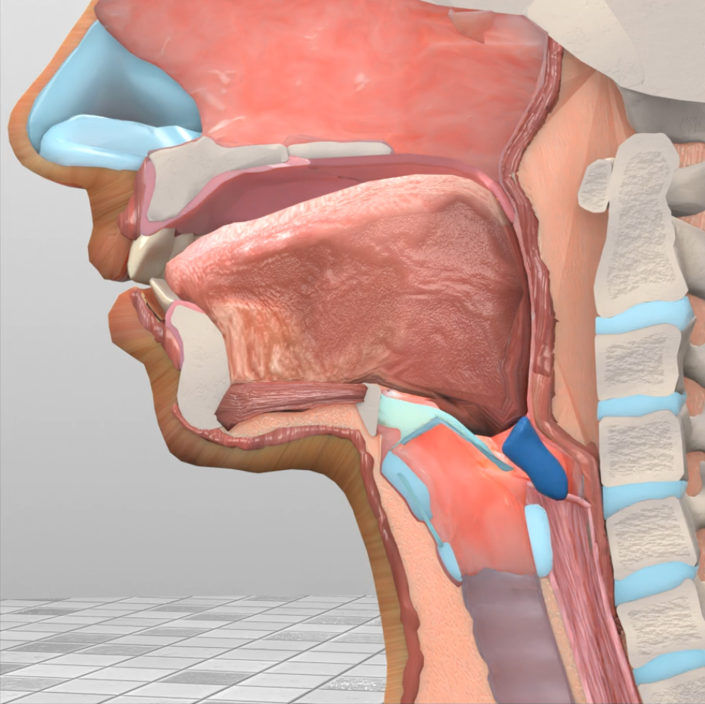
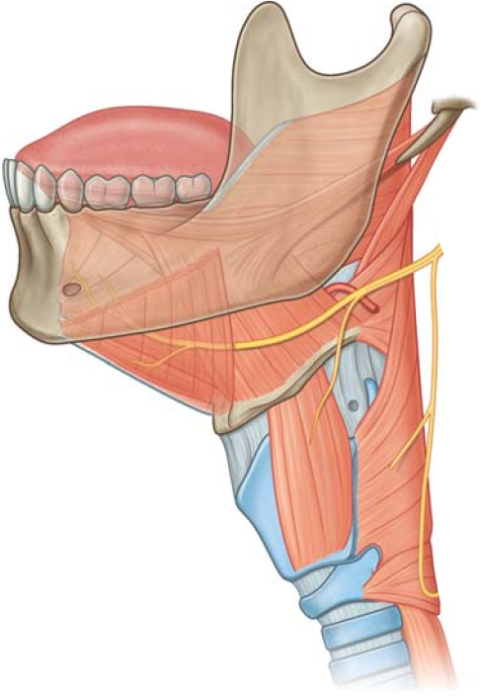
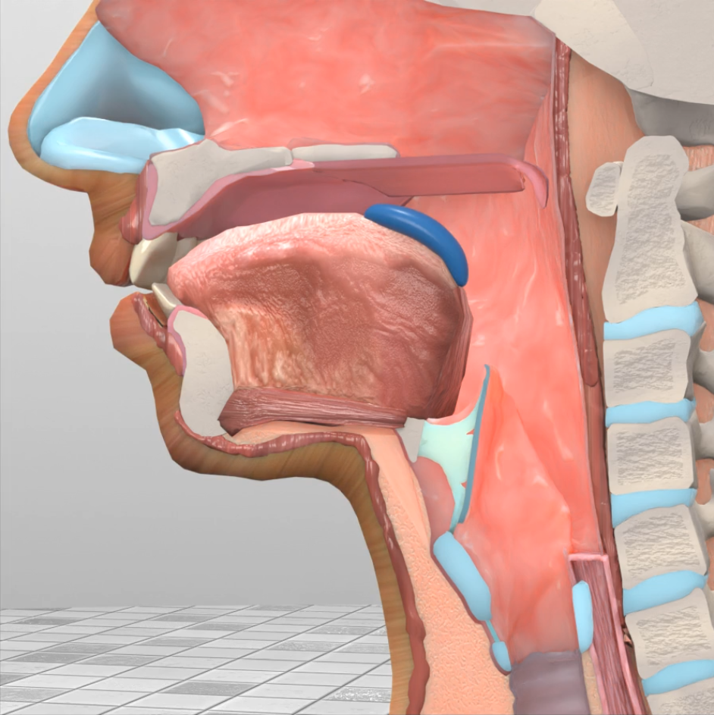
2. CRP – Main criteria: earliness
Pharyngeal Muscles:
Superior constrictor
Middle constrictor
Inferior constrictor
Submandibular
muscles
epiglotte
Hyoid Bone
Upper oesophageal sphincter
trachea
œsophagus
Start of
swallowing
Moment of activation of
Measured muscles
Detection
limit
Time
Interval of activation of
measured muscles
Signal
processing
Actuation of
the system

Slide 11
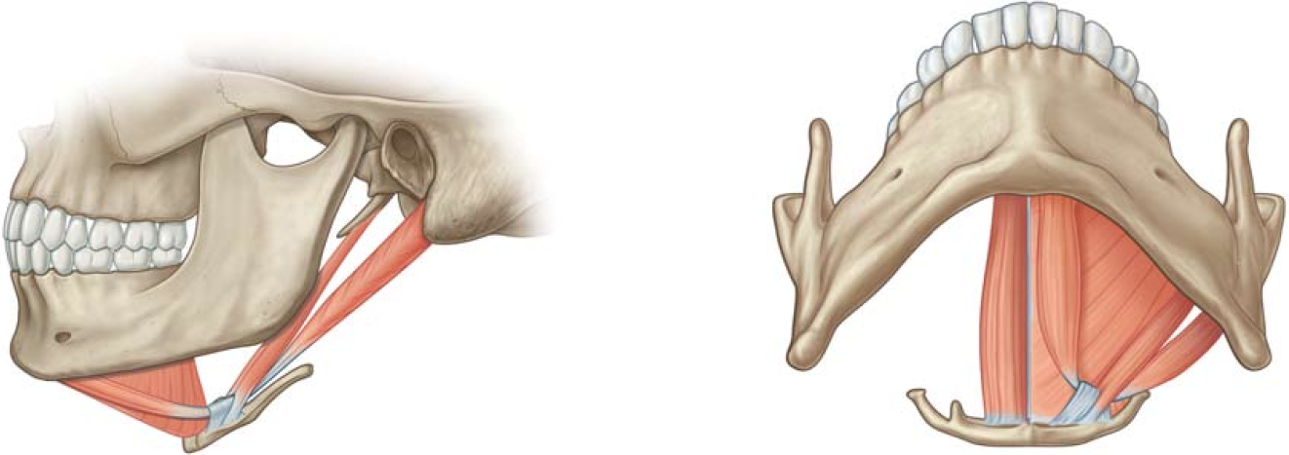
2. CRP – Start of Swallowing
[D. Park et al. 2017, J. Walton et al. 2018, R. L. Drake et al. 2010]
Submandibular
muscles
Mylohyoid
Anterior bely of the digastric
Hyoid bone
Geniohyoid
Hyoid Bone
Hyoid bone
Upper oesophageal sphincter
Anterior belly of the digastric
Mylohyoid
Submandibular
Start of
swallowing
Moment of activation of
Measured muscles
Detection
limit
Time
Interval of activation of
measured muscles
Signal
processing
Actuation of
the system
A. Mialland et al. Toward a robust swallowing detection for an implantable active artificial larynx: A survey. In: Med. Biol. Eng. Comput. (2023).

Slide 12
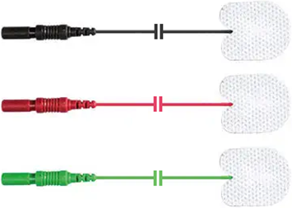
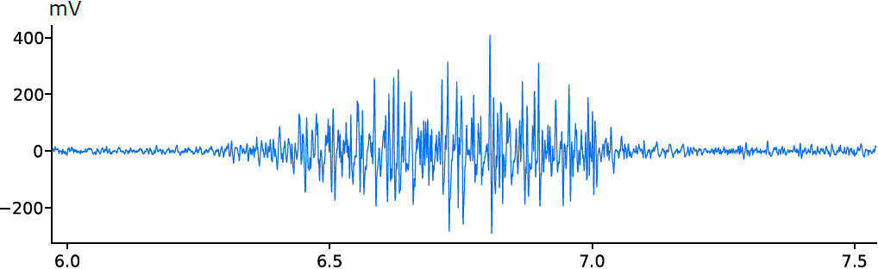
2. CRP – Start of Swallowing
Surface electromyography electrodes
Submandibular
muscles
400
mV
200
Hyoid Bone
0
Upper oesophageal sphincter
-200
second
6.0
6.5
7.0
7.5
Start of
swallowing
Moment of activation of
Measured muscles
Detection
limit
Time
Interval of activation of
measured muscles
Signal
processing
Actuation of
the system

Slide 13
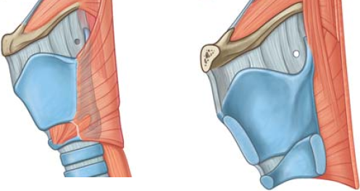
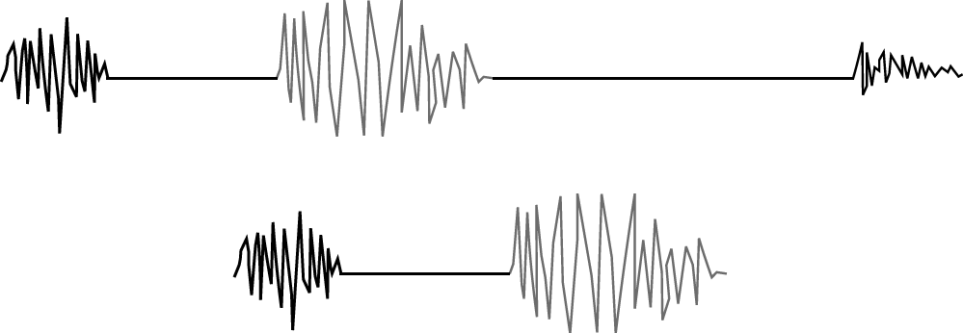
2. CRP – Temporal detection limit
[Morinière et al. 2011, M. Hasegawa et al. 2018, T. Omari et al 2018, A. Pal et al. 2003, J. Lee et al. 2008, J. M. Dudik et al. 2015]
Before total laryngectomy
Submandibular
muscles
Pharyngeal
component
Upper oesophageal sphincter component
Laryngeal opening
component
After total laryngectomy
cricoid cartilage
Upper oesophageal sphincter
Hyoid Bone
Upper oesophageal sphincter
Start of
swallowing
Moment of activation of
Measured muscles
Detection
limit
Time
Interval of activation of
measured muscles
Signal
processing
Actuation of
the system

Slide 14
2. PRC – Stylohyoid and posterior digastric muscles
Earliness
Accuracy
Accuracy
Consumption
Consumption
Preservation
Preservation
Activation variability of the stylohyoid and posterior digastric muscles:
Activated at the same time than the submandibular muscles
EMG studies on animals [Rebecca Z. German et al. 2009, A. J. Thexton et al. 2007 , R. W. Doty et al. 1956].
Imaging study on human [T. Okada et al. 2013]
Anatomic properties study on human [W. G. Pearson et al. 2011]
Stylohyoid (SH)
Posterior Digastric (PD)
Submandibular
muscles
Hyoid Bone
Start of
swallowing
Moment of activation of
Measured muscles
Detection
limit
Time
Interval of activation of
measured muscles
Signal
processing
Actuation of
the system

Slide 15
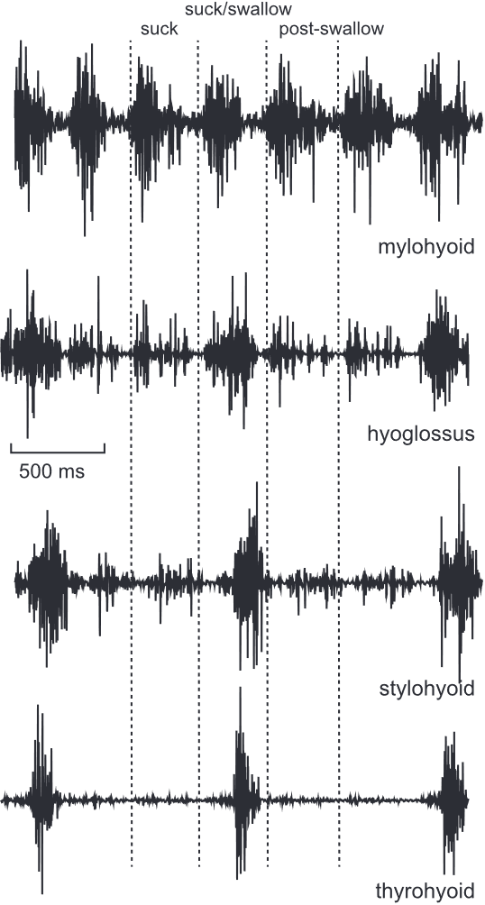
2. PRC – Stylohyoid and posterior digastric muscles
Earliness
Accuracy
Consumption
Preservation
Intramuscular EMG on pigs
Stylohyoid and posterior digastric muscles:
Predominently activate for swallowing
EMG studies on animals [Rebecca Z. German et al. 2009, C. J. Mayerl et al. 2021, A. J. Thexton et al. 2012].
Imaging study on human[W. G. Pearson et al. 2013]
Anatomic properties study on human [W. G. Pearson et al. 2011]
A. J. Thexton et al. 2012
Start of
swallowing
Moment of activation of
Measured muscles
Detection
limit
Time
Interval of activation of
measured muscles
Signal
processing
Actuation of
the system

Slide 16
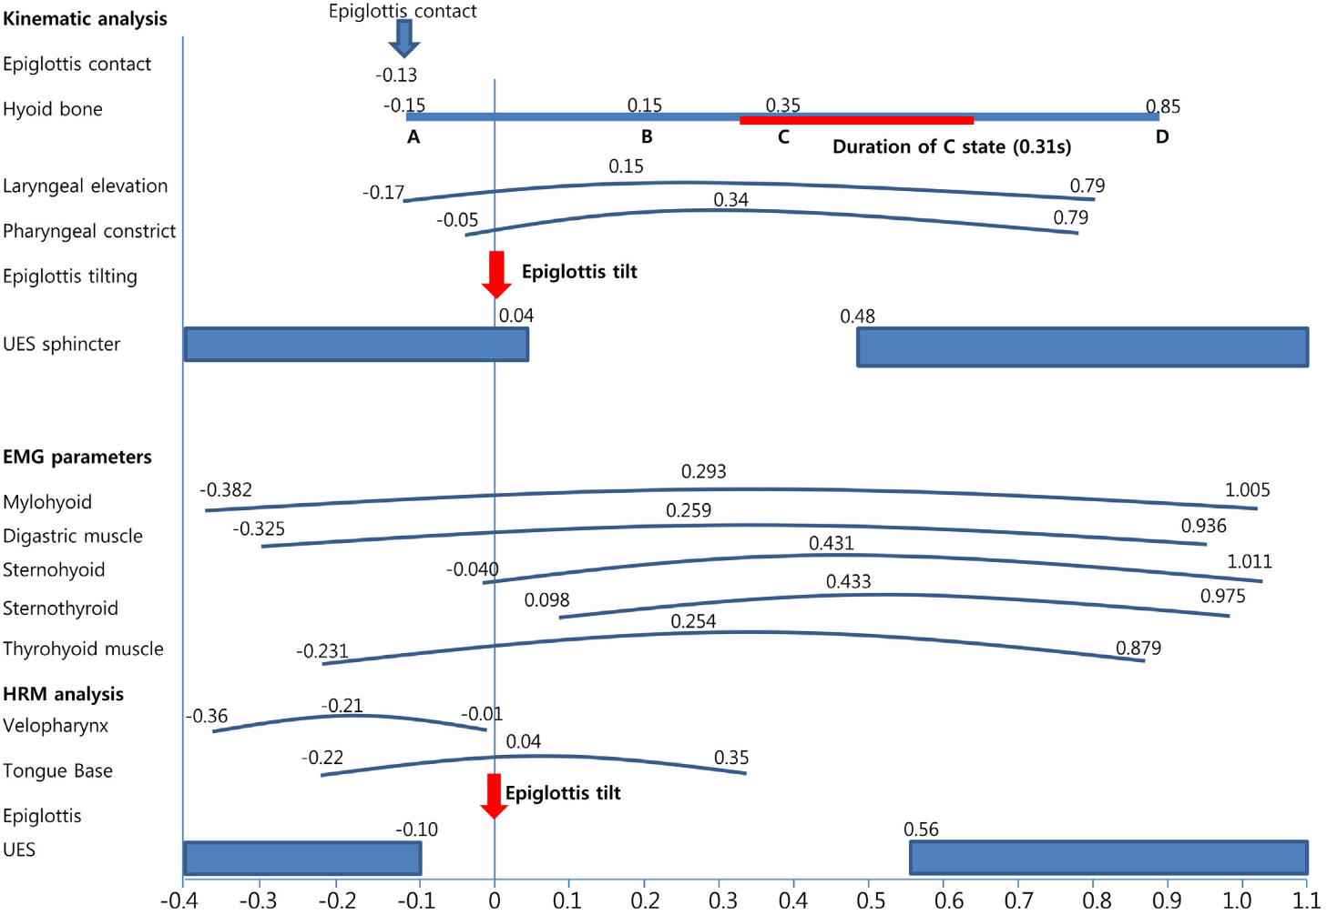
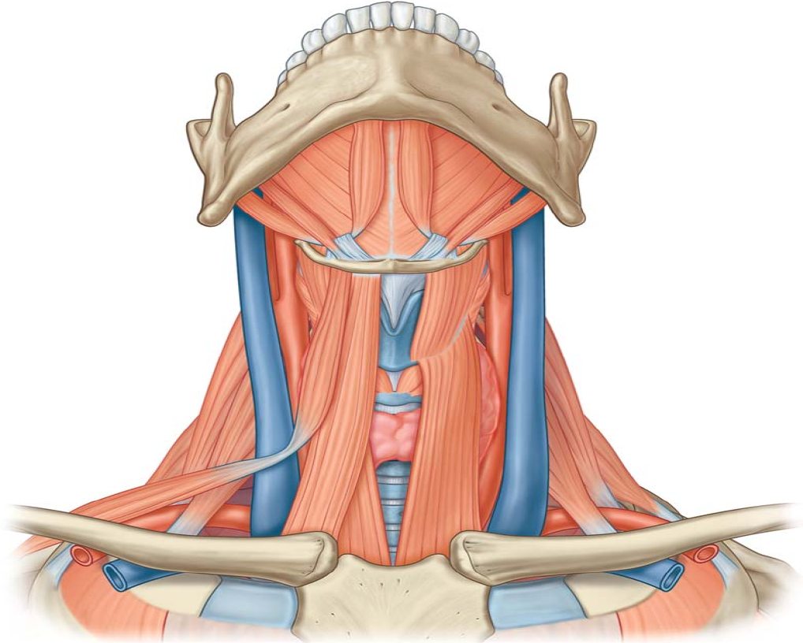
2. PRC – Stylohyoid and posterior digastric muscles
Earliness
Accuracy
Consumption
Preservation
stylohyoïdien
Digastrique
postérieur
Temps (s)
Temps (s)
D. Park et al. 2017
D. Park et al. 2017
Start of
swallowing
Moment of activation of
Measured muscles
Detection
limit
Time
Interval of activation of
measured muscles
Signal
processing
Actuation of
the system

Slide 17
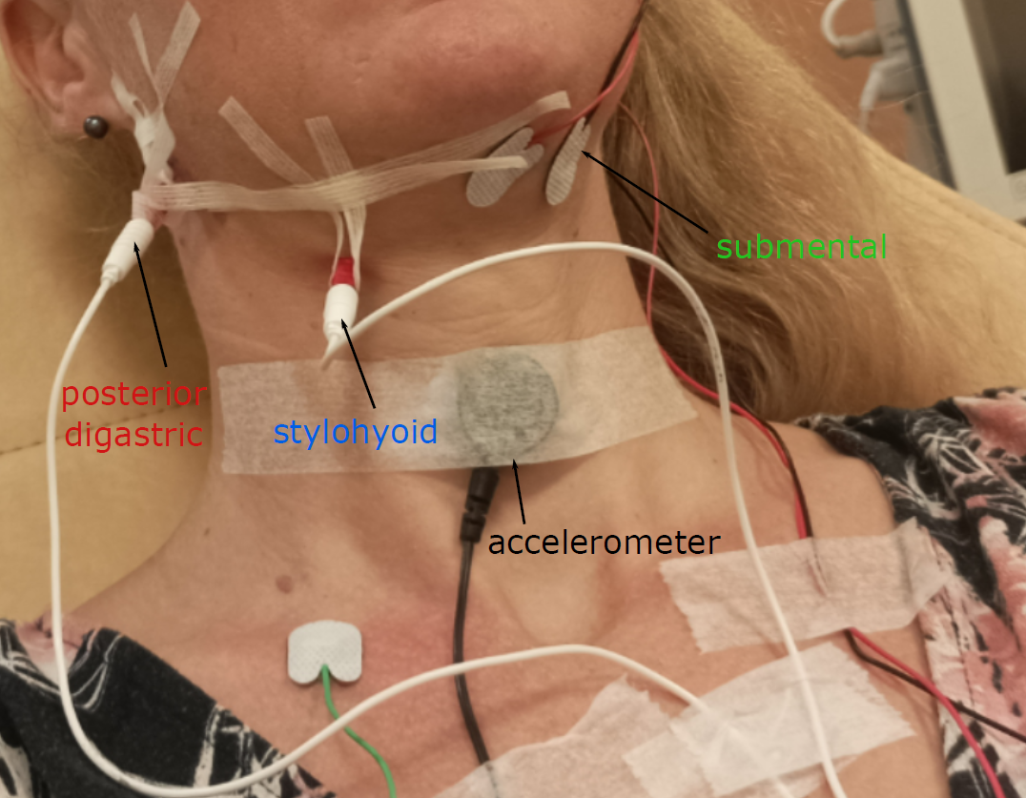
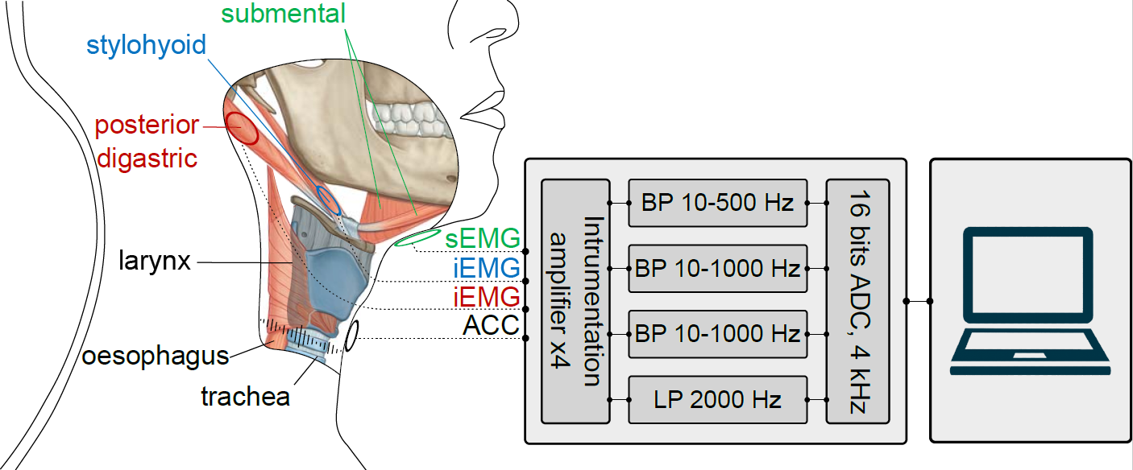
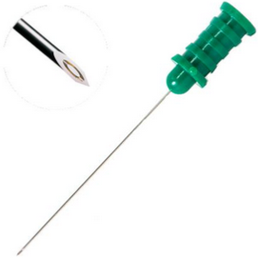

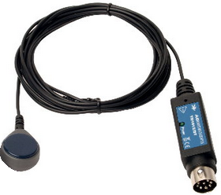
2. PRC – Innovative measurement method
(SM)
(SH)
(PD)
17 healthy participants (8 men / 9 women)
4 swallowing: saliva, water, thick (compote), solid (madeleine).
13 non-swallowing: mouth opening, lips purseing, teeth clenching, smiling, whistling, coughing, blowing, speaking, saying « iii », jaw movements, lateral head movements, head flexion/extension, mastication.
A. Mialland et al. Stylohyoid and posterior digastric measurement with intramuscular EMG, submental EMG and swallowing sound. In: BIOSIGNALS (2023)

Slide 18
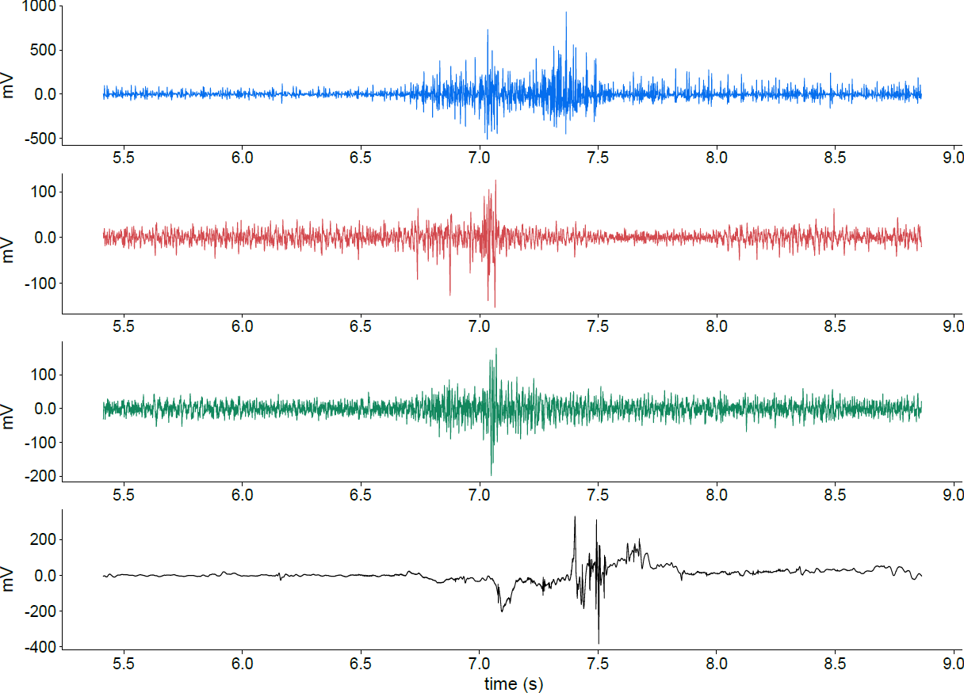
2. PRC – Innovative measurement method
Swallowing acquisition exemple
stylohyoïdien
Digastrique postérieur
Sous-mandibulaires
Son de la déglutition

Slide 19
Plan de la présentation
Context
Clinical Research Protocol (CRP)
Statistical Study
Real time detection
Implantable Active Artificiel larynx (IAAL)
Conclusion and perspectives

Slide 20
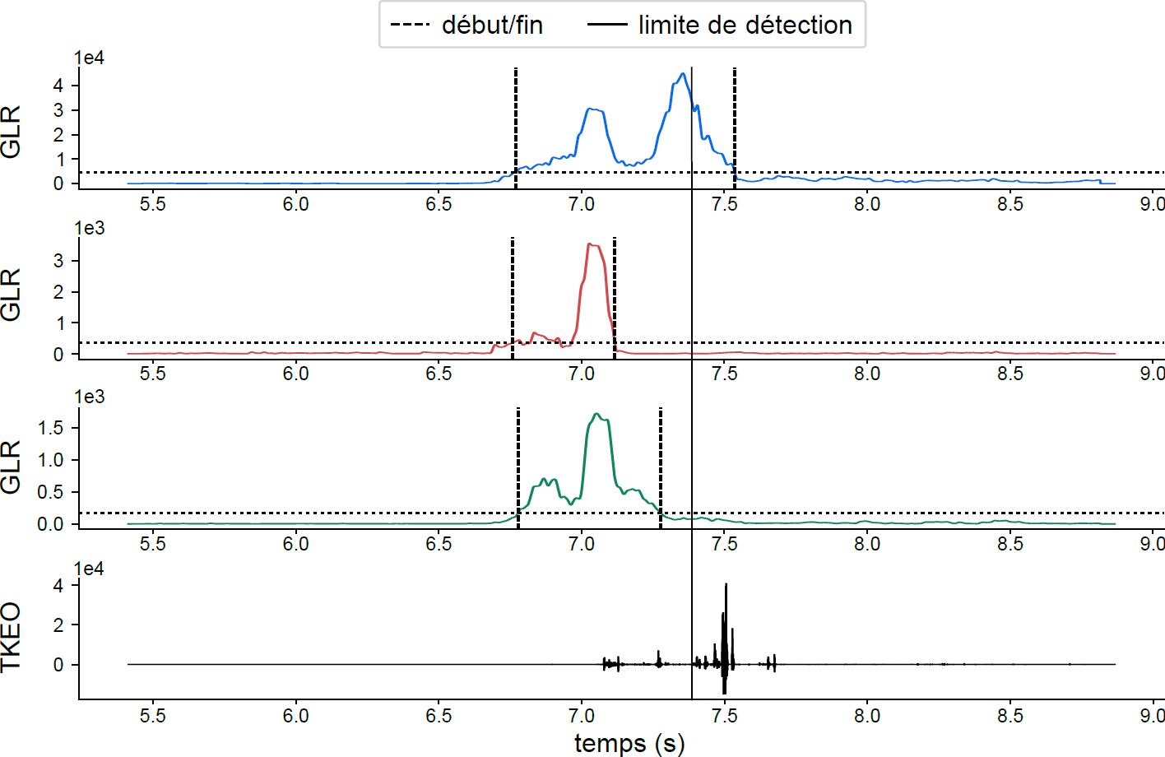
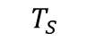


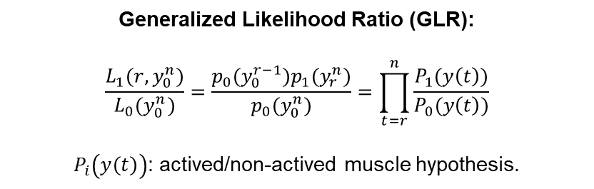
3. Statistical study– Data extraction
stylohyoid
beginning
Detection limit
mV
GLR
Posterior digastric
mV
$$T_{D}$$
$$T_{F}$$
GLR
Submandibular
mV
GLR
Swalloing sound
$$T_{S}$$
mV
TKEO
time (s)
time (s)
Generalized Likelihood Ratio (GLR):
$$\frac{L_{1}(r,y_{0}^{n})}{L_{0}(y_{0}^{n})}=\frac{p_{0}(y_{0}^{r−1})p_{1}(y_{r}^{n})}{p_{0}(y_{0}^{n})}=\prod_{t=r}^{n}{\frac{P_{1}(y\left(t\right))}{P_{0}(y\left(t\right))}}$$
$P_{i}\left(y\left(t\right)\right)$: actived/non-actived muscle hypothesis.
A. Mialland et al. Stylohyoid and posterior digastric measurement with intramuscular EMG, submental EMG and swallowing sound. In: BIOSIGNALS (2023)
Notes:
plausibilité

Slide 21
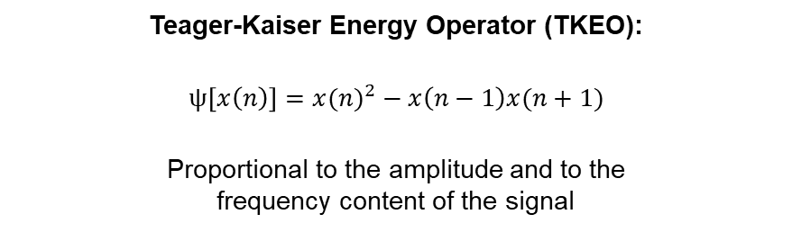
3. Statistical study– Data extraction
stylohyoid
beginning
Detection limit
mV
GLR
Posterior digastric
mV
$$T_{D}$$
$$T_{F}$$
GLR
Submandibular
mV
GLR
Swalloing sound
$$T_{S}$$
mV
TKEO
time (s)
time (s)
Teager-Kaiser Energy Operator (TKEO):
$$ψ\left[x\left(n\right)\right]={x(n)}^{2}−x\left(n−1\right)x(n+1)$$
Proportional to the amplitude and to the
frequency content of the signal

Slide 22
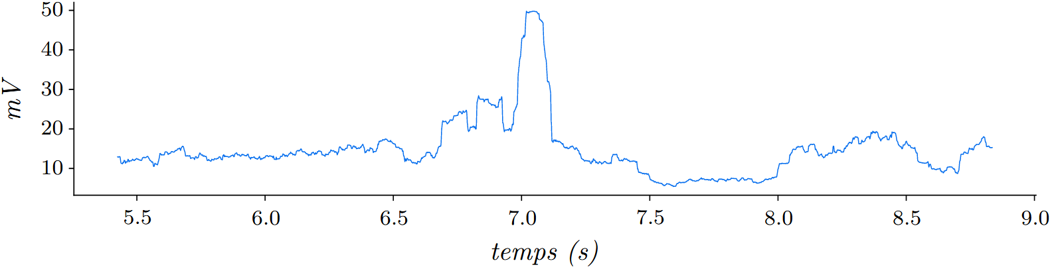
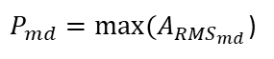
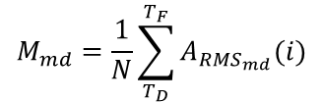
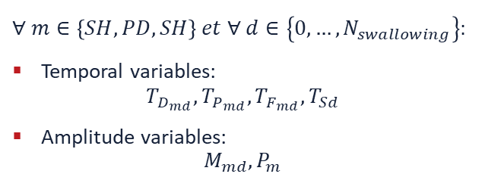




3. Statistical study– Data extraction
stylohyoid
beginning
Detection limit
mV
GLR
Posterior digastric
mV
$$T_{D}$$
$$T_{F}$$
GLR
Submandibular
mV
GLR
Swalloing sound
$$T_{S}$$
mV
TKEO
time (s)
time (s)
$$∀ m∈\left\{SH,PD,SH\right\} et ∀ d∈\left\{0, …, N_{swallowing}\right\}:$$
Temporal variables:
$$T_{D_{md}},T_{P_{md}},{T_{F_{md}},T}_{Sd}$$
Amplitude variables:
$$M_{md},P_{m}$$
RMS amplitude: posterior digastric
$$M_{md}=\frac{1}{N}\sum_{T_{D}}^{T_{F}}{A_{{RMS}_{md}}(i)}$$
$$T_{D}$$
$$T_{F}$$
RMS value of the samples contained
in a $200ms$ sliding window
mVRMS
$P_{md}=max⁡(A_{{RMS}_{md}}$)
temps (s)
$$T_{P}$$

Slide 23

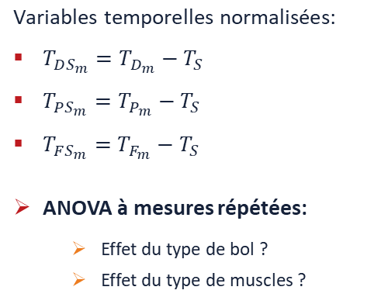

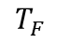

3. Statistical study– Timing analysis
$$\text{Variable}\text{s} \text{temporelles} \text{normalis}\text{é}\text{es}\text{:}$$
$T_{DS_{m}}=T_{D_{m}}−T_{S}$
$T_{PS_{m}}=T_{P_{m}}−T_{S}$
$T_{FS_{m}}=T_{F_{m}}−T_{S}$
ANOVA à mesures répétées:
Effet du type de bol ?
Effet du type de muscles ?
Début de
la déglutition ?
Temps
disponible ?
Prédisposition à
la déglutition ?
temps (s)
$$T_{D}$$
$$T_{S}$$
$$T_{P}$$
$$T_{F}$$
A. Mialland et al. Stylohyoid and posterior digastric timing evaluation. In: BSN (2023)

Slide 24
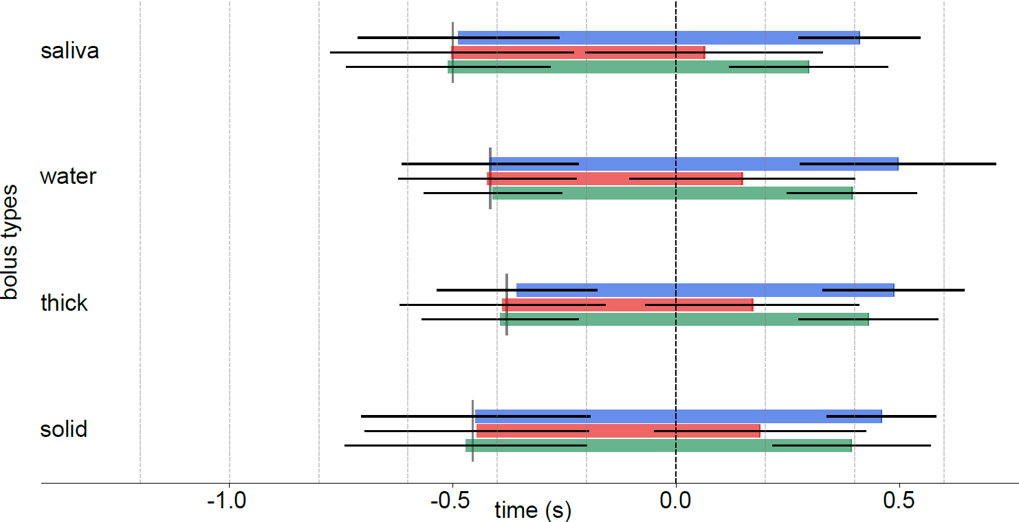
3. Statistical study– Timing analysis
*
**
peaks
Moyennes, : p<0,05, : p<0,01
Stylohyoïdien
Digastrique postérieur
Stylohyoïdien
salive
Digastrique postérieur
Sous-mandibulaire
Sous-mandibulaire
*
Limite temporelle
eau
Type de bol alimentaire
**
épais
*
solide
temps (s)

Slide 25
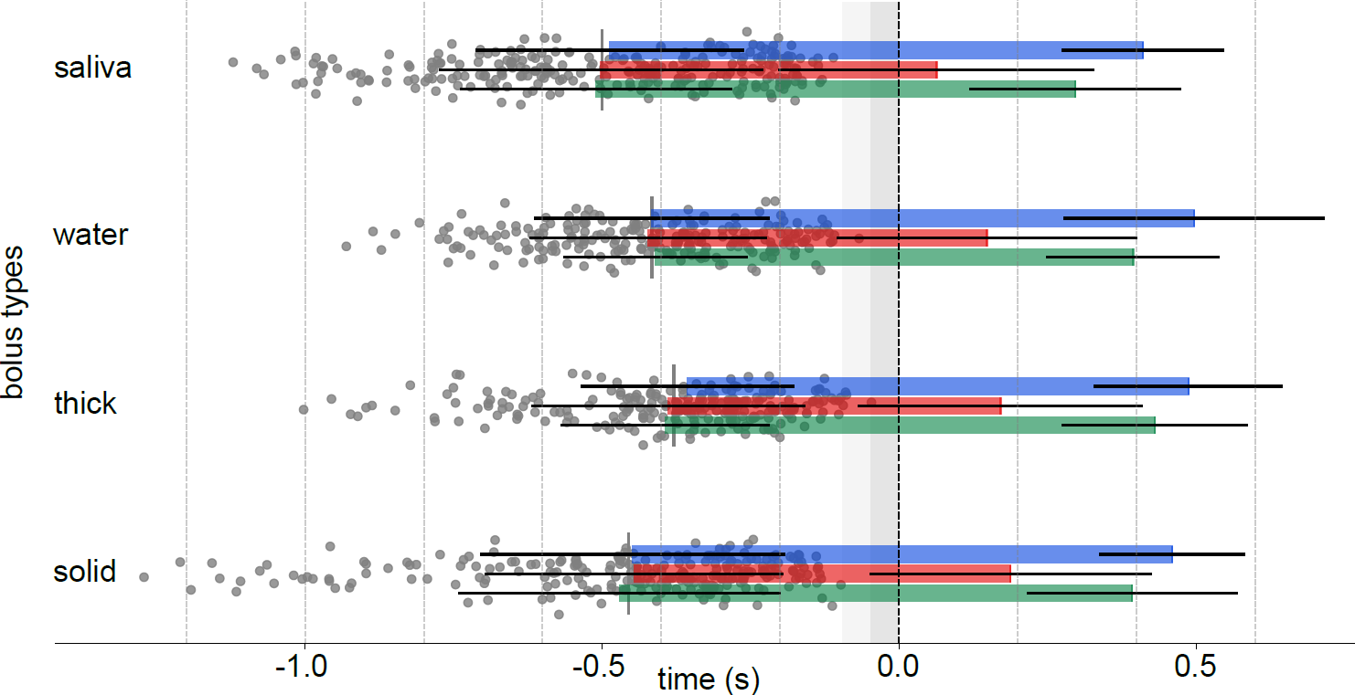
3. Statistical study– Timing analysis
*
**
peaks
onsets
Moyennes, : p<0,05, : p<0,01
Stylohyoïdien
salive
Digastrique postérieur
Sous-mandibulaire
*
eau
Type de bol alimentaire
**
-0,05s
-0,1s
épais
*
solide
temps (s)

Slide 26
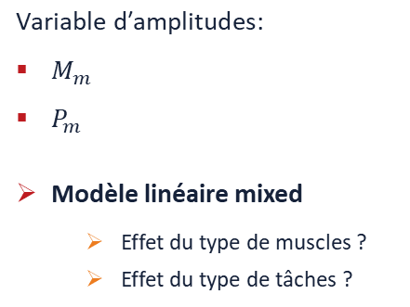
3. Étude statistique – Analyse des modes de recrutements
$$\text{Variable} \text{d}\text{′}\text{amplitudes}\text{:}$$
$M_{m}$
$P_{m}$
Modèle linéaire mixed
Effet du type de muscles ?
Effet du type de tâches ?
Début de
la déglutition ?
Temps
disponible ?
Prédisposition à
la déglutition ?
temps (s)
$$T_{D}$$
$$T_{S}$$
$$T_{P}$$
$$T_{F}$$
A. Mialland et al. Stylohyoid and posterior digastric recruitment pattern evaluation in swallowing and non-swallowing tasks. In: IRBM (2023). Submitted

Slide 27
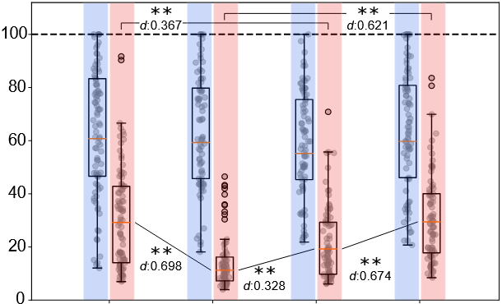
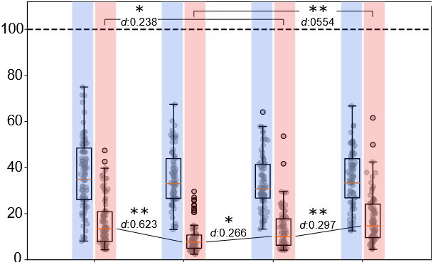
3. Étude statistique – Analyse des modes de recrutements
SH
moyenne
PD
déglutition maximale
maximum
moyenne
Amplitude RMS normalisée (%)
Amplitude RMS normalisée (%)
salive
eau
épais
solide
salive
eau
épais
solide
Normalisation: pour chaque sujet, les signaux RMS sont divisés par la valeur maximale issue de
l’ensemble des déglutitions, au sein des muscles stylohyoïdien et digastrique postérieur.
Le digastrique postérieur possède l’amplitude la plus petite.
Le stylohyoïdien ne montre aucune variation significative en fonction du bol alimentaire,

Slide 28
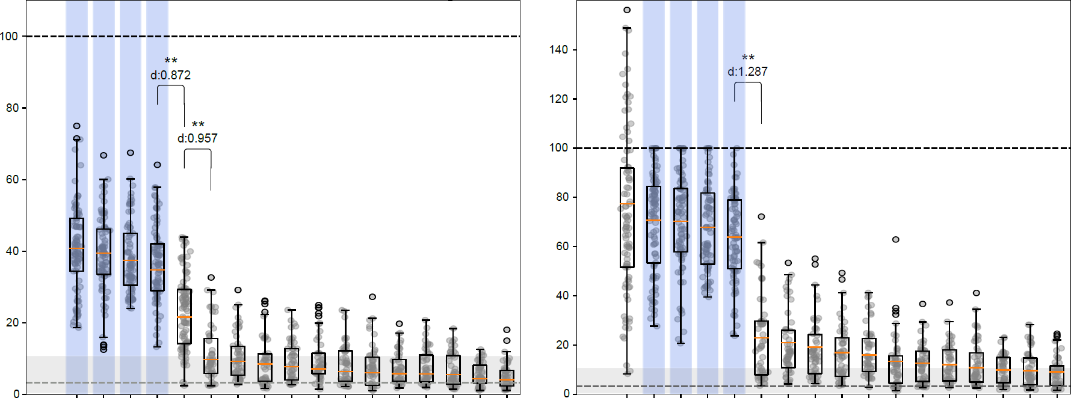
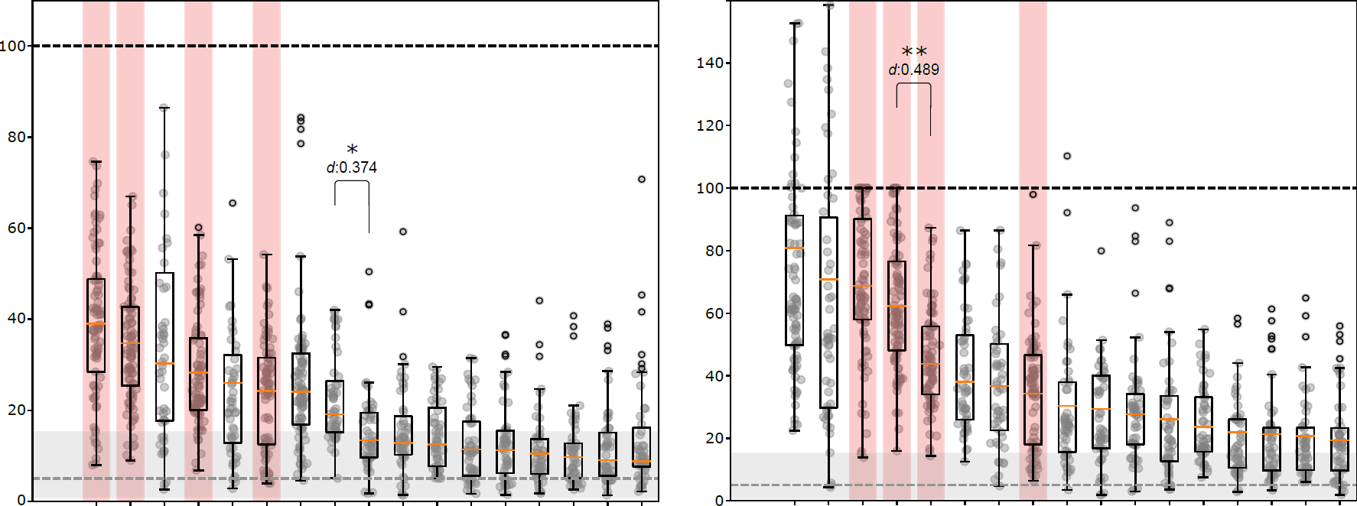
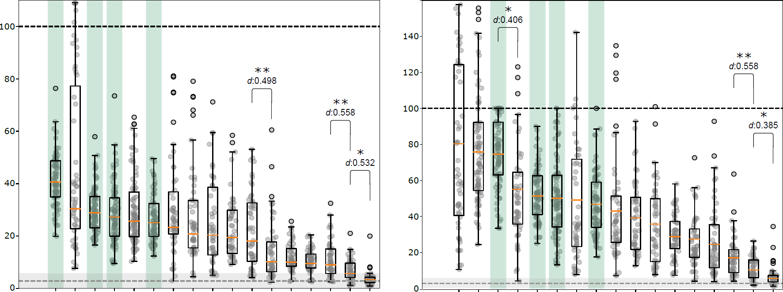
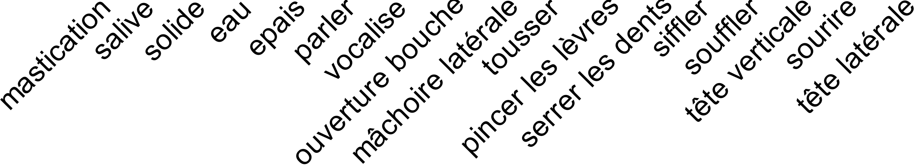
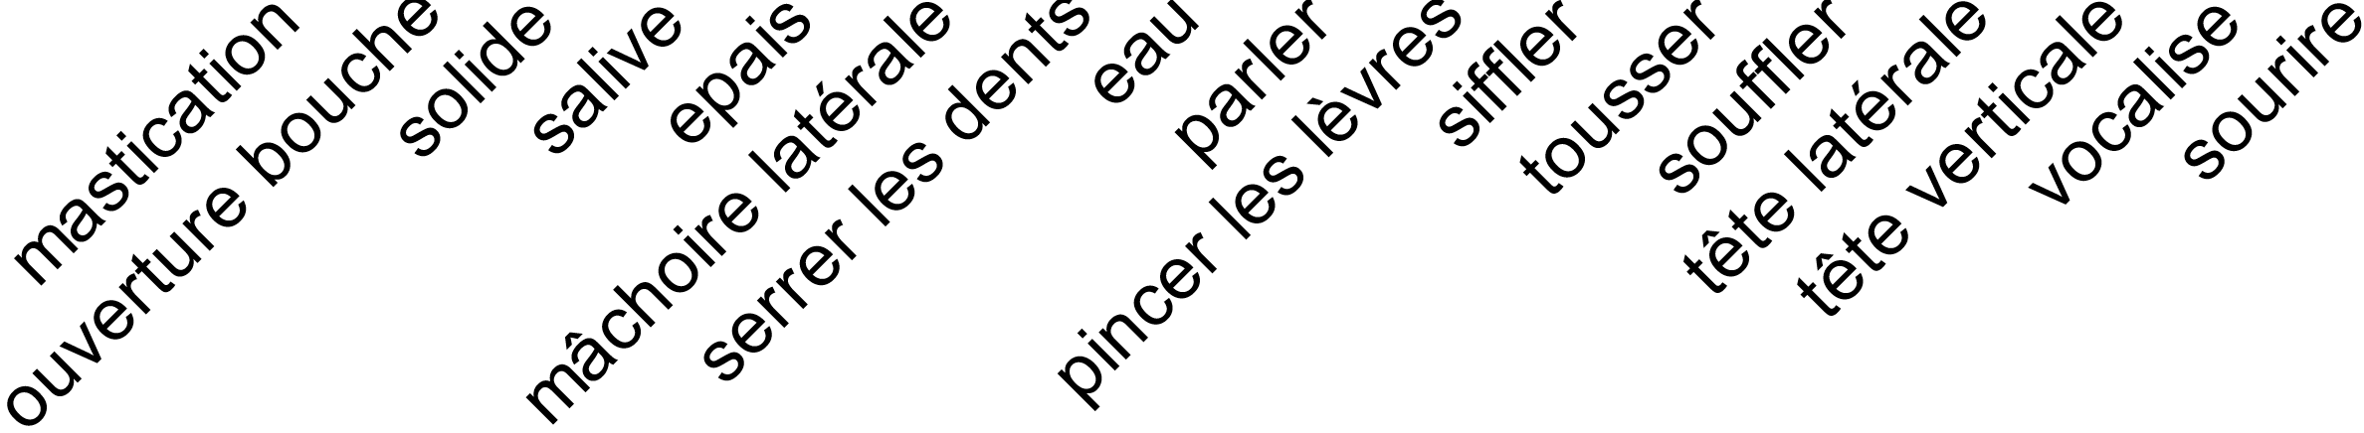
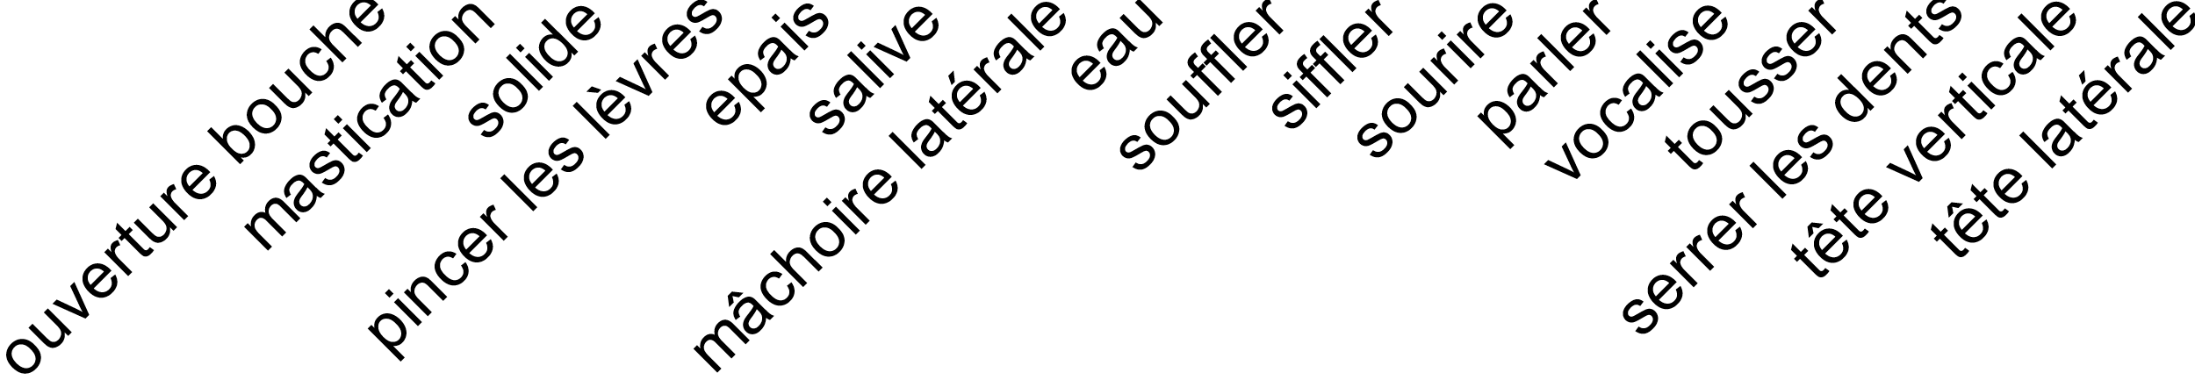
3. Étude statistique – Analyse des modes de recrutements
Acquisitions
Déglutitions
moyenne
Niveau de bruit: médiane
Déglutitions
stylohyoïdien
digastrique postérieur
sous-mandibulaires
Amplitude RMS normalisée (%)
Amplitude RMS normalisée (%)
Amplitude RMS normalisée (%)
Normalisation: pour chaque sujet, les signaux RMS sont divisés par la valeur maximale issue de
l’ensemble des déglutitions, au sein du muscle considéré.
Prédisposition claire du stylohyoïdien pour la déglutition. Tendance pour le digastrique postérieur
Pas de tendance claire pour les muscles sous-mandibulaires

Slide 29
Plan de la présentation
Contexte
Protocole de Recherche Clinique (PRC)
Étude statistique
Détection temps réel
Larynx Artificiel Implantable Actif (LAIA)
Conclusion et perspectives

Slide 30
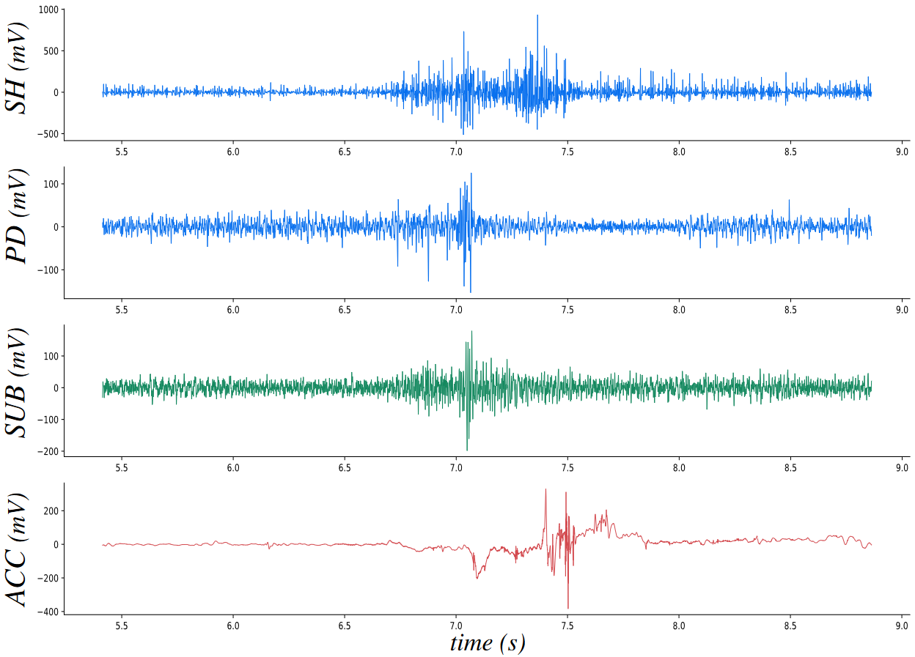

4. Détection temps réel – Comparaison avec la littérature
Fenêtre de 200ms, pas de 50ms
Reproduction des études comparables:
Constantinescu et al. 2018:
EMG de surface: muscles sous-mandibulaires.
Déglutitions, pincer les lèvres, mouvements de la tête, mouvements de la langue.
Déglutitions, pincer les lèvres, rotation tête, flexion/extension tête.
McNulty et al. 2021:
Sujets sains et sujets laryngectomisés totaux
EMG de surface: muscles sous-mandibulaires, diaphragme, muscles intercostaux.
Déglutition, tousser, parler, lever, assoir, toucher tête, tourner buste, marcher.
Déglutition, tousser, parler, dire "iii", tourner tête, flexion/extension tête.
A. Phinyomark et al. 2017.
Boruta
LDA / SVM
A. Mialland et al. Stylohyoid and posterior digastric potential evaluation for a real-time swallowing detection, with intramuscular EMG. In: IEEE trans MRB (2023). Submitted

Slide 31


4. Détection temps réel – Comparaison avec la littérature
Comparaison avec Constantinescu et al.
précision : 83.9%, rappel : 92.3%, F1-score : 87.9%
Comparaison avec McNulty et al. précision : 77%, rappel : 57%, F1-score : 66%
Résultats les plus proche des travaux comparés.
Amélioration substantielle avec le muscle stylohyoïdien seulement.
Potentiel effet synergique entre les muscles SH et PD.

Slide 32
4. Détection temps réel – Classification des tâches
Méthode:
Sequential forward selection
déglutition
non-déglutition
Boruta
LDA / SVM

Slide 33


4. Détection temps réel – Classification des tâches
LDA: , SVM:
SH: stylohyoïdien , PD: digastrique postérieur , SM: sous-mandibulaires
Performances des classifieurs (F1-score)
Ajout incrémental de la meilleure
tâche à la classification
Plus le rang est élevé,
plus la classification est difficile
Nombre de tâches ajoutées à la déglutition

Slide 34

4. Détection temps réel – Classification des tâches
LDA: , SVM:
SH: stylohyoïdien , PD: digastrique postérieur , SM: sous-mandibulaires
Performances des classifieurs (F1-score)
La mastication est toujours 13ème,
causant la plus grosse chute.
Nombre de tâches ajoutées à la déglutition

Slide 35

4. Détection temps réel – Classification des tâches
LDA: , SVM:
SH: stylohyoïdien , PD: digastrique postérieur , SM: sous-mandibulaires
Performances des classifieurs (F1-score)
6
rotation de la tête
3
2
2
1
Nombre de tâches ajoutées à la déglutition
2,5

Slide 36


4. Détection temps réel – Classification des tâches
Rangs d'inclusion des tâches, pour chaque
classifieur et combinaison de signaux
Rang moyen de chaque tâche:
2,5: rotation de la tête
De la plus facile
à la plus difficile
à classifier
3,2: flexion/extension de la tête
3,7: tousser
5,4: serrer les lèvres
5,5: siffler
5,8: serrer les dents
6,6: sourire
7,3: dire « iii »
7,6: souffler
9,3: parler
10,3: ouverture de la bouche
10,8: mouvements de la mâchoire
13: mastication

Slide 37
4. Détection temps réel – Regroupement de participants
Méthode:
Agglomerative hierarchical clustering
C4
C1
C3
C1
P3
C2
P1
P2
P3
P4
P5
Boruta
LDA / SVM
Distance euclidienne moyenne entre les déglutitions.

Slide 38

4. Détection temps réel – Regroupement de participants
Effet du regroupement des participants en deux groupes
Plus grande amélioration, par rapport au groupe contenant tous les participants

Slide 39

4. Détection temps réel – Regroupement de participants
Fréquence Cumulées
Capacité manquée
du muscle
% de déglutition
Détecté normalisé
Groupe 1
Fréquence Cumulées
Limite temporelle de détection
temps (s)
Tout les participants
Fréquence Cumulées
temps (s)
Groupe 2
temps (s)

Slide 40
Plan de la présentation
Contexte
Protocole de Recherche Clinique (PRC)
Étude statistique
Détection temps réel
Larynx Artificiel Implantable Actif (LAIA)
Conclusion et perspectives

Slide 41

5. LAIA - Faisabilité
Reconstruction des voies aériennes
Système de protection actif
vue de
A et B
Prothèse trachéale fonctionnelle [H. Etienne et al. 2018, H. C. Grillo 2002 ]:
Flexibilité longitudinale.
Rigidité.
Étanchéité: épithélium respiratoire.
Non-immunogénicité.
Fiabilité et reproductibilité de la méthode.
Biocompatibilité des matériaux.
Debry C. et al. 2014.
[H. C. Grillo 2002] prothèse synthétique inefficace.
E. Martinod et al. 2018
Notes:
Stop l’activité biologique des cellules

Slide 42

5. LAIA - Faisabilité
Système de protection actif
Mécanisme de protection fonctionnel:
Surélévation de l’entrée du larynx
Détournement du bol alimentaire
Permettre une intervention médicale
Compatibilité avec la radiothérapie
Permettre l’expectoration des sécrétions
Interdire toute fermeture définitive
Rapidité de fermeture
Petite taille
Sphincter œsophagien supérieur

Slide 43



5. LAIA - Faisabilité
Reconstruction des voies aériennes
Système de protection active
Mesures implantables:
K. A. Yildiz et al. 2020 (survey)
Vue et al. 2020, K. L. Burke et al. 2022:

Slide 44
5. LAIA - Faisabilité
Reconstruction des voies aériennes
Système de protection active
Rapidité de l’unité de calculs:
Prothèses de bras robotisées [A. Jaramillo-Yánez et al. 2020, N. Parajuli et al. 2019, R. H. Chowdhury et al. 2013]:
Contraintes de temps et de calcul comparables
Signaux relativement stationnaires
Pas de contrainte de consommation majeure
Pas d’enjeux vitaux

Slide 45

5. LAIA – Prototype de laboratoire
PC
UART
DMA
CPU
Circuit de
Puissance
Mécanisme de protection
Liaison série.
Envoi temps réel.

Slide 46



5. LAIA – Prototype de laboratoire
PC
UART
DMA
CPU
Circuit de
Puissance
Mécanisme de protection

Slide 47



5. LAIA – Prototype de laboratoire
PC
UART
DMA
CPU
Circuit de
Puissance
Mécanisme de protection
15mm
20mm
39mm
10mm
65mm

Slide 48


5. LAIA – Prototype de laboratoire
Microcontrôleurs utilisés
Configurations évaluées:
Classifieurs: LDA, SVM, ANN
Taille de fenêtre: 200 points, 400 points
Intervalle entre fenêtres: 50 ms
Signaux considérés: SH-PD, SH-PD-SM

Slide 49




5. LAIA – Prototype de laboratoire
Résultats par configuration
Caméra rapide (1000 fps):
La détection d’une déglutition allume une LED
$T_{a}={T_{f}−T}_{LED}$
$T_{a}=22ms$
Temps total pire scénario - 400 points, SH-PD-SM, ANN:
$T_{T}=22$ + 3,27 = 25,27ms

Slide 50
Plan de la présentation
Contexte
Protocole de Recherche Clinique (PRC)
Étude statistique
Détection temps réel
Larynx Artificiel Implantable Actif (LAIA)
Conclusion et perspectives

Slide 51
6. Conclusion et perspectives
Mesure des muscles stylohyoïdien (SH) et digastrique postérieur (PD):
Élaboration d’une méthode novatrice par électromyographie intramusculaire.
Timings:
Activation des muscles SH et PD au début de la déglutition.
Précocité de l’activité du muscle PD.
Amplitude:
Prédisposition du muscle SH à la déglutition.
Stabilité du muscle SH.

Slide 52



6. Conclusion et perspectives
Détection temps réel:
Amélioration significative de la justesse de détection avec le muscle SH.
Amélioration significative de la précocité de détection avec le muscle PD.
Potentiel effet synergique entre les muscles SH et PD.
Larynx artificiel implantable actif:
Les méthodes de mesure et de reconstruction des voies aériennes sont prometteuses.
Prototype de laboratoire actionnable en 25,27ms.
$$\overline{T_{D}}≈−427ms$$
Début de la déglutition
Moment d’activation
des muscles mesurés
0 secondes
Limite de détection
temps
Intervalle d’activation
des muscles mesurés
Traitement des
signaux ($3,27ms$)
Actionnement du
système ($22ms$)

Slide 53
6. Conclusion et perspectives
Recherche d’informations complémentaires sur l’activité du cou.
Développement d’un mécanisme de protection de la trachée.
Étude du système sur des patients laryngectomisés totaux.
Élaboration d’un algorithme aux contraintes temporelles fortes.
Étude des cas particuliers: vomissement, sommeil, évolution temporelle, …

Slide 54
Publications
Revues internationales à comité de lecture:
Survey
A. Mialland, I. Atallah et A. Bonvilain. “Toward a robust swallowing detection for an implantable active artificial larynx : a survey”. In : Medical & Biological Engineering & Computing (2023), p. 1299-1327. doi : 10.1007/s11517-023-02772-8.
Articles
A. Mialland, I. Atallah et A. Bonvilain. “Stylohyoid and posterior digastric potential evaluation for a real-time swallowing detection, with intramuscular EMG”. In: IEEE Transactions on Medical Robotics and Bionics (2023). Accepted.
A. Mialland, I. Atallah et A. Bonvilain. “Stylohyoid and posterior digastric recruitment pattern evaluation in swallowing and non-swallowing tasks”. In : Innovation and Research in BioMedical engineering (2023). Submitted.
A. Mialland et al. “Submental MechanoMyoGraphy (MMG) to Characterize the Swallowing Signature”. In : Innovation and Research in BioMedical engineering (2021). doi : 10.1016/j.irbm.2021.05.001.
Conférences internationales à comité de lecture:
A. Mialland, I. Atallah et A. Bonvilain. “Stylohyoid and posterior digastric measurement with intramuscular EMG, submental EMG and swallowing sound.” In :Biomedical Engineering Systems and Technologies (2023). Lisbonne. doi : 10.5220/0011628100003414.
A. Mialland, I. Atallah et A. Bonvilain. “Stylohyoid and posterior digastric timing evaluation”. In : Body Sensor Networks (2023). Boston. Accepted.
Conférence internationale:
A. Mialland, I. Atallah et A. Bonvilain. The inherent complexity of an implantable active artificial larynx. Recherche en Imagerie et Technologies pour la Santé. Brest. 2022.
Conférence nationale:
A. Mialland, I. Atallah et A. Bonvilain. Vers la faisabilité d’un larynx artificiel implantable actif. Société Française de Phoniatrie et Laryngologie. Tours. 2021.
Protocole de recherche clinique:
A. Mialland, I. Atallah et A. Bonvilain. Detection of Early Swallowing Time by Electromyogram and Sound Recording in Healthy Volunteers. https://clinicaltrials.gov/. Protocol ID : 38RC22.0096.2022.

Slide 55

Annexes
*
**
peaks
onsets
Moyennes, : p<0,05, : p<0,01
Stylohyoïdien
Digastrique postérieur
Sous-mandibulaire
*
**
-0,05s
-0,1s
*

Slide 56





Annexes
Profil temporel EMG (cochon): niveau d’activité median, ${25}^{ème}$ percentile, et ${75}^{ème}$ percentile. German et al. 2009.
Profil temporel EMG (cochon): niveau d’activité median. German et al. 2009.
Raccourcissement des muscles, mesuré
par imagerie (humain) T. Okada et al. 2013

Slide 57

Annexes
A. Kurosu et al. 2018

Slide 58

Annexes
Stylohyoïdien
Digastrique postérieur
Sous-mandibulaire
*
**
peaks
onsets
Moyennes, : p<0,05, : p<0,01
salive
*
eau
Type de bol alimentaire
**
-0,05s
-0,1s
épais
*
solide
temps (s)

Slide 59
Annexes

Slide 60

Annexes
Park D. et al. 2017

Slide 61
Annexes
EMG intramusculaire du cochon
stylohyoïdien
Os hyoïde
Digastrique
postérieur
omohyoïdien
thyrohyoïdien
sternohyoïdien
sternothyroïdien
A. J. Thexton et al. 2012

Slide 62


Annexes
Jonction neuro-musculaire
Neurone moteur 1
Neurone moteur 2
muscle
Fibres musculaires
Konrad P. 2005.

Slide 63

Annexes
D. Park et al. 2017

Slide 64

Annexes
A. Pal et al. 2003

Slide 65


Annexes
M. Hasegawa et al. 2018

Slide 66


Annexes
C. C. Walczak et al. 2018

Slide 67




Annexes
D. Lippert et al. 2016.
D. Lippert et al. 2016.

Slide 68

Annexes
cavité nasale
cavité orale
épiglotte
Sinus piriforme
Sphincter
œsophagien
supérieur
trachée
œsophage
Pharynx: vue postérieure
Pharynx: coupe sagittale

Slide 69


